Slide 1
Géza Horváth Geschichte der deutschen Literatur von der Romantik bis zum Fin de Siècle VII.

Slide 2
Fin de Siècle II. „Ende des Jahrhunderts” Dekadentismus, Moderne (1890-1914)

Slide 3
Impressionismus in der Literatur
Der Impressionismus gilt als Epochenbezeichnung für die Zeit der 90er Jahre. Im Gegensatz zum Impressionismus der französischen Malerei der 70er Jahre des 19. Jhrs., in der es auf eine möglichst sachliche Wiedergabe des optischen Eindrucks ankam, reklamierte Hermann Bahr für die literarische Moderne gerade das subjektive Empfinden. Für die impressionistische Kunst ist der Eindruck wichtig, der Moment, die Illusion, die Auflösung in ein „tanzendes Flirren und Flimmern“. Zur zentralen Kategorie der impressionistischen Literatur wird daher die Stimmung. Dem Stimmungskult entspricht die Vorliebe für literarische Kurzformen: Einakter, Prosaskizze und Gedicht. Deutschsprachige Vertreter: Stefan George, Arthur Schnitzler: Leutnant Gustl, R.M. Rilke, Stefan Zweig…

Slide 4
Ein Beispiel: R.M. Rilke: Wintermorgen
Der Wasserfall ist eingefroren,
die Dohlen hocken hart am Teich.
Mein schönes Lieb hat rote Ohren
und sinnt auf einen Schelmenstreich.
Die Sonne küßt uns. Traumverloren
schwimmt im Geäst ein Klang in Moll;
und wir gehn fürder, alle Poren
vom Kraftarom des Morgens voll.
(In: Larenopfer, 1895)
Momentaner, subjektiver Eindruck
Musikalität der Sprache
Personifizierung
Alliteration
Synästhesie
Glossar:
s Lieb (dicht.) = Gliebter, Geliebte
r Schelmenstreich = lustiger, mutwilliger Steich, „Eulenspiegelei”
s Geäst = sämtliche Äste eines Baumes
fürder (dicht.) = künftig, weiter(hin), vorwärts
e Pore –n = feine, winzige Hautöffnung
s Arom (s Aroma) = würziger Geruch, Geschmack

Slide 5
Deutscher Impressionismus in der Malerei Lesser Ury (1861-1931): Café Bauer (1895), Unter den Linden (1922)

Slide 6
Neurose in der Kunst
Die neue Kunst sollte Nervenkunst sein, „nervöse Romantik“, „Mystik der Nerven“. Aus der Bezeichnung eines Krankheitssymptoms wurde eine positive Lösung. Die krankhafte Reizbarkeit der Nerven bildete eine wesentliche Voraussetzung für geniales künstlerisches Schaffen.

Slide 7
Neurose in der Kunst
Sigmund Freud (1856-1939) bewies, dass das Ich nicht einmal „Herr im eigenen Hause“ war. In seiner Traumdeutung (1900) wies er nach, dass der rational in sittlicher Selbstbeherrschung über sich verfügende Mensch eine Illusion sei. Die Gegenstände, die er ansprach, das Ich und der Traum, das Unbewusste, die Sexualität (Libido = psychische Energie sexueller Triebe /Freud/, allgemeine psychische Energie /C.G. Jung/), waren in vielfachen Variationen Themen der zeitgenössischen Literatur und der bildenden Kunst. A. Schnitzler, H. Bahr. H.v. Hofmannsthal, R.M. Rilke und Th. Mann waren von Freuds Psychoanalyse stark beeinflusst. (vgl. Schlaglichter)

Slide 8
Jugendstil - Secession
Der Begriff Jugendstil verweist auf die seit 1896 in München erscheinende Zeitschrift Jugend, ein Produkt der Secessionsbewegungen, in denen sich bildende Künstler seit den 90er Jahren zusammenschlossen, um der erstarrten akademischen Malerei und der beliebig aus den Stilen vergangener Jahrhunderte zitierenden Architektur und Gebrauchskunst ein eigenes künstlerisches Programm entgegenzusetzen. Der Aufbruch zu einem neuen Stil begann 1892 mit der Gründung der Münchener Sezession (Franz von Stuck, Lovis Corinth, Max Liebermann), gefolgt 1897 von der Wiener (Gustav Klimt, Koloman Moser, Joseph Maria Olbrich)und 1898 von der Berliner Secession (Max Slevogt, Max Liebermann).

Slide 9
Jugend Münchener illustrierte Wochenschrift für Kunst und Leben 1. Jahrgang Nr. 14.
Die von Georg Hirth und Fritz von Ostini herausgegebene Wochenzeitschrift für Kunst und Literatur erschien 1896-1940 in München.
Autoren / Maler u.a.:
Erich Kästner
Ernst Barlach
Gustav Klimt
Alfred Kubin

Slide 10
Plakat von Franz von Stuck

Slide 11
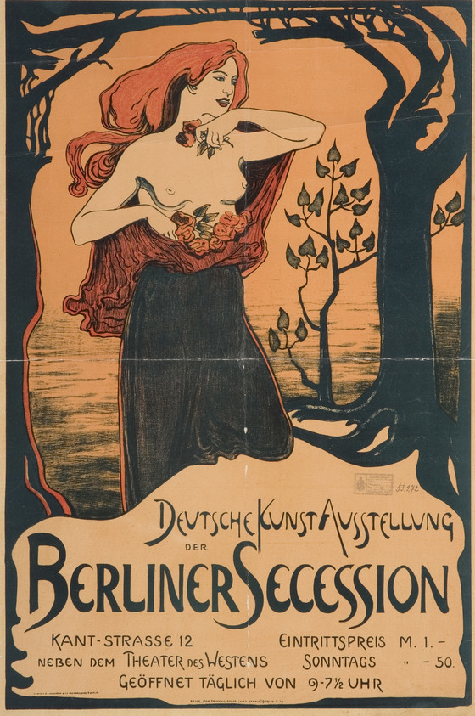

Slide 12
Jugendstil
Für den „jungen Stil“ hieß die Jugend als Inbegriff des Neuen, Unverbrauchten, Lebenden vor allem „vegetabiles Leben“. In ornamentalen Verschlingungen ranken sich Blätter und Knospen. Das Leben erscheint wie ein Gewebe, in dem sich die Fäden in einem rhythmischen Taumel zu immer neuen Figuren zusammenschließen. Das „schöne Leben“ des Jugendstils überwand die Verfallserscheinungen des Fin de Siècle.
Es gibt keinen Schriftsteller, dessen Werk völlig dem Jugendstil zurechnen ließe, aber es zeigen sich Tendenzen bei vielen, u.a. beim Hofmannsthal oder George. (vgl. Schlaglichter)

Slide 13
Wiener Secession die Beethoven-Ausstellung 1902
Gustav Klimt (1862-1918) gestaltete den berühmten Beethovenfries für die XIV. Ausstellung der Vereinigung Bildender KünstlerInnen Österreichs Secession. In dieser Ausstellung – als Hommage an den Komponisten Ludwig van Beethoven konzipiert – erfuhr die Idee des secessionistischen Gesamtkunstwerks ihre beste Ausprägung. Unter der Leitung von Josef Hoffmann wirkten insgesamt 21 Künstler an der Ausstellung mit. Das Zentrum der Ausstellung bildete die im Hauptraum platzierte Beethovenstatue von Max Klinger, neben Klimts Beethovenfries waren Wandmalereien und Dekorationen von zahlreichen anderen Künstlern zu sehen. Erklärtes Ziel der Ausstellung war es, die einzelnen Künste – Architektur, Malerei, Skulptur und Musik – unter einem gemeinsamen Thema erneut zusammenzuführen: das „Kunstwerk“ sollte sich aus dem Zusammenspiel von Raumgestaltung, Wandmalereien und Skulptur ergeben.

Slide 14
Wiener Secessionsgebäude Ausstellungshaus moderner Kunst (Joseph Maria Olbrich 1897/98) „Ver sacrum” (Heiliger Frühling)

Slide 15
Linke Wand Die schwebenden Frauengestalten (Genien) symbolisieren die Sehnsucht nach dem Glück und der Liebe. Ein stehendes Mädchen und ein kniendes Paar mit ausgestreckten, bittenden Händen stellen die leidende Menschheit dar. Sie flehen den goldenen Ritter an, für sie den Kampf um das Glück aufzunehmen. Den Ritter unterstützen zwei Frauengestalten, Ehrgeiz (mit Siegerkranz) und Mitleid als innere Antriebe seines Handelns.

Slide 16
Mittlere Wand
Der affenähnliche Typhoeus (Sohn der Gaia und des Tartaros) in der Mitte, dessen Körper Schlangen entspringen, und seine Töchter rechts neben ihm, die Schicksalsgöttinnen (Gorgonen), symbolisieren die feindlichen Gewalten. Über den Gorgonen im Hintergrund lauern düstere Figuren (Krankheit, Wahnsinn, Tod).
Rechts stehen drei Frauengestalten (Wollust, Unkeuschheit, Völlerei).

Slide 17
Rechte Wand: Die schwebenden Genien – Sehnsüchte nach Liebe und Glück – finden zu einer Frauengestalt mit Leier (Poesie). Fünf hintereinander gestellte Frauen stehen für die Künste, die auf das Reich der Ideen, der Ideale und des Glücks verweisen und konkret sich auf den Schlusschor der 9. Symphonie , den Gesang mit Schillers Text „Freude, schöner Götterfunken, diesen Kuss der ganzen Welt“ (An die Freude) beziehen. Rechts vesinkt ein Paar in einer paradiesischen Umgebung im Kuss.

Slide 18
Gustav Klimt: Judit I (1901) und Judit II (1909)
Bei Klimt erscheint Judit nicht als patriotische Witwe, die den gegnerischen Heerführer Holofernes in seinem Zelt besucht, ihn mit seinem Schwert enthauptet und dadurch ihr jüdisches Volk rettet, sondern als „Femme fatale”, als verhängnisvolle Frau mit starker erotischer Verführungskraft…

Slide 19
Wiener Moderne /Jung-Wien
Zur Wiener Moderne gehören nicht nur Dichter und Schriftsteller (Schnitzler, Hofmannsthal, H. Broch), sondern auch Essayisten und Feuilletonisten (Karl Kraus, H. Bahr), Philosophen (Ernst Mach, Ludwig Wittgenstein), der Vorkämpfer moderner Sachlichkeit in der Architektur, Adolf Loos, oder Maler (Gustav Klimt, Egon Schiele, Oskar Kokoschka), die bei ihrer Suche nach einer neuen bildnerischen Sprache eine „Reise nach Innen“ vollzogen, die Themen hervorbrachte, die auch die Literaten beschäftigten: Leben, Traum, Tod, Erotik. Diese Kulturbewegung brachte aber auch die Zwölftonmusik Arnold Schönbergs, die spätromantischen und impressionistischen Symphonien Gustav Mahlers, den Zionismus Theodor Herzls oder die Psychoanalyse S. Freuds hervor. Ein wichtiges Organ der Jungwiener war die 1890 gegründete Zeitschrift Moderne Dichtung, (später Moderne Rundschau). Das geistige Zentrum der Wiener Moderne war das Kaffeehaus (Kaffeehausliteratur – Café Griensteidl).

Slide 20
Egon Schiele (1890-1918)
Der Hafen von Triest (1907)
Tod und Mädchen (1915)

Slide 21
Oskar Kokoschka (1886-1980)
Die Windsbraut (1913-1914)
(Kokoschka und Alma Mahler)

